Slide 1
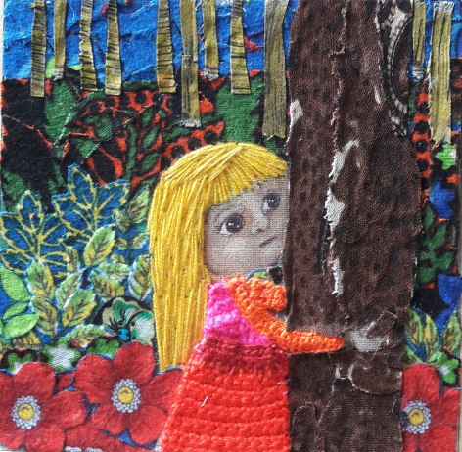
‘‘A Ğ A Ç L A Y A Ş A Y A N L A R’’
SERGİ
KATALOG
Doç. Dr. Nalan OKAN AKIN

Slide 4
Ağaç, ben ve oyun 1

Slide 5
Ağaç, ben ve oyun 2

Slide 6
Ağaç, ben ve oyun 3

Slide 7
Ağaç, ben ve oyun 4

Slide 8
Ağaç, ben ve oyun 5

Slide 9
Ağaç, ben ve oyun 6

Slide 10
Ağaç, ben ve oyun 7

Slide 11
Ağaç, ben ve oyun 8

Slide 12
Ağaç, ben ve oyun 9

Slide 13
Ağaç, ben ve oyun 10

Slide 14
Mavi gökyüzünün altındaki ağaçlar 1

Slide 15
Mavi gökyüzünün altındaki ağaçlar 2

Slide 16
Mavi gökyüzünün altındaki ağaçlar 3

Slide 17
Mavi gökyüzünün altındaki ağaçlar 4

Slide 18
Mavi gökyüzünün altındaki ağaçlar 5

Slide 19
Bazen ağaç olur çocuk 1

Slide 20
Bazen ağaç olur çocuk 2

Slide 21
Bazen ağaç olur çocuk 3

Slide 22
Bazen ağaç olur çocuk 4

Slide 23
Bazen ağaç olur çocuk 5

Slide 24
Bazen ağaç olur çocuk 6

Slide 25
Bazen ağaç olur çocuk 7

Slide 26
Bazen ağaç olur çocuk 8

Slide 27
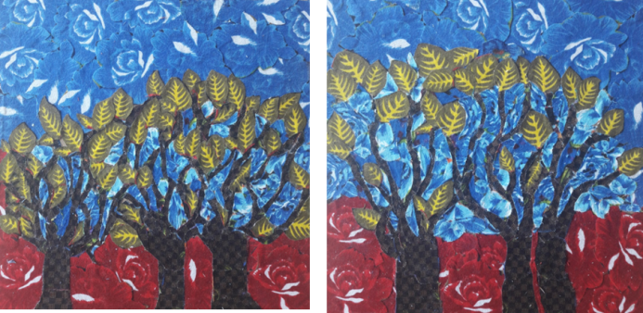
Gökyüzünde yaprakların dansı 1

Slide 28
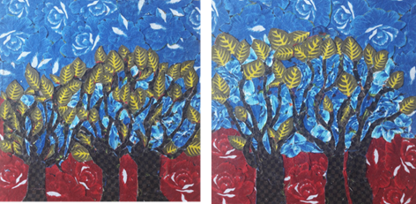
Gökyüzünde yaprakların dansı 2

Slide 29
Bazen çocuk olur ağaç 1

Slide 30
Bazen çocuk olur ağaç 2

Slide 31
Bazen çocuk olur ağaç 3

Slide 32
Bazen çocuk olur ağaç 4

Slide 33
Bazen çocuk olur ağaç 5

Slide 34
Sergi hazırlık görüntüleri

Slide 35
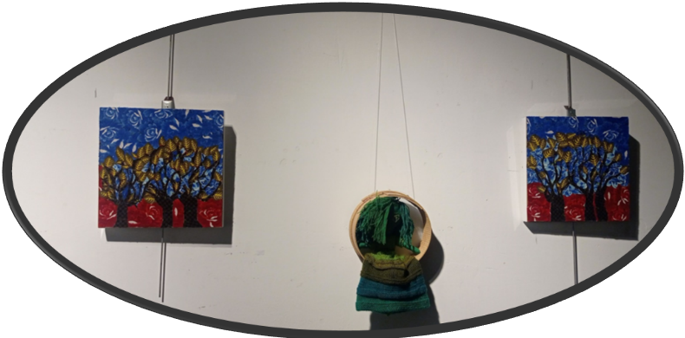
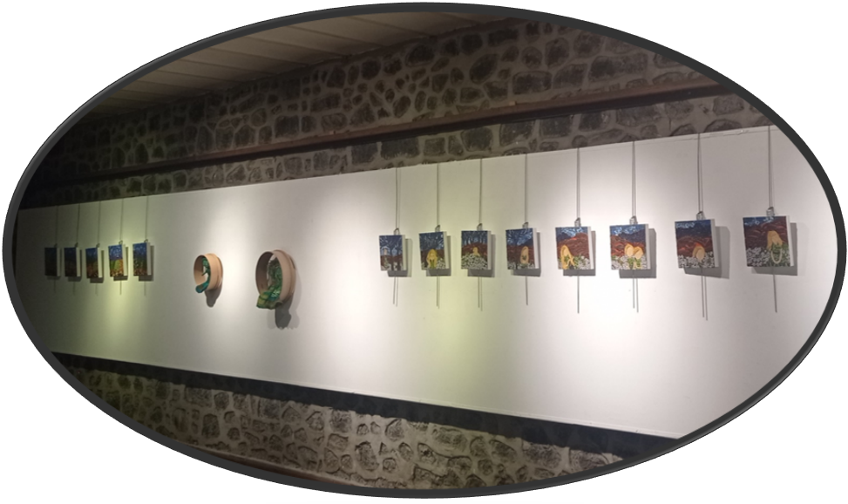
Sergiden görüntüler

Slide 36
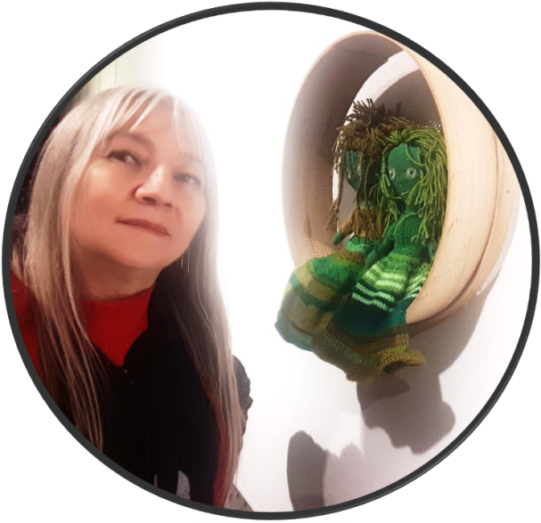
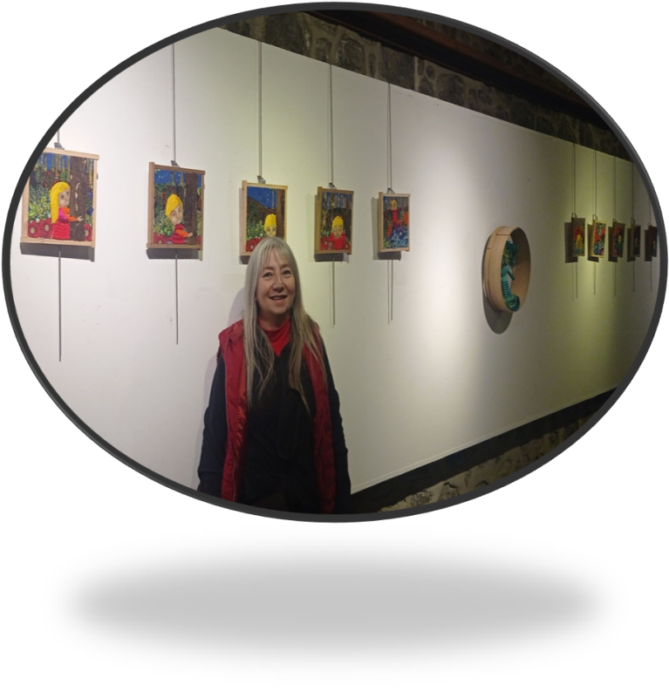
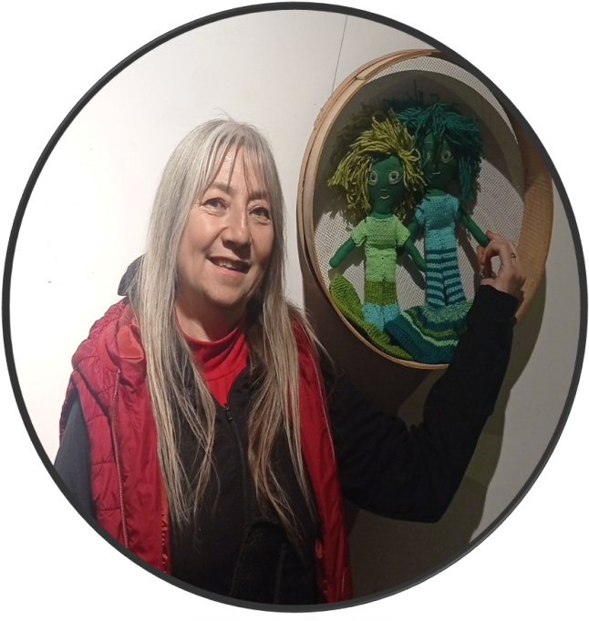
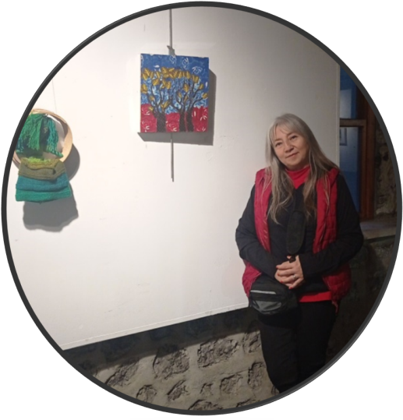
Sergiden görüntüler

Slide 37
Bazen ağaç olur çocuk… Bazen çocuk olur ağaç…

